Slide 1


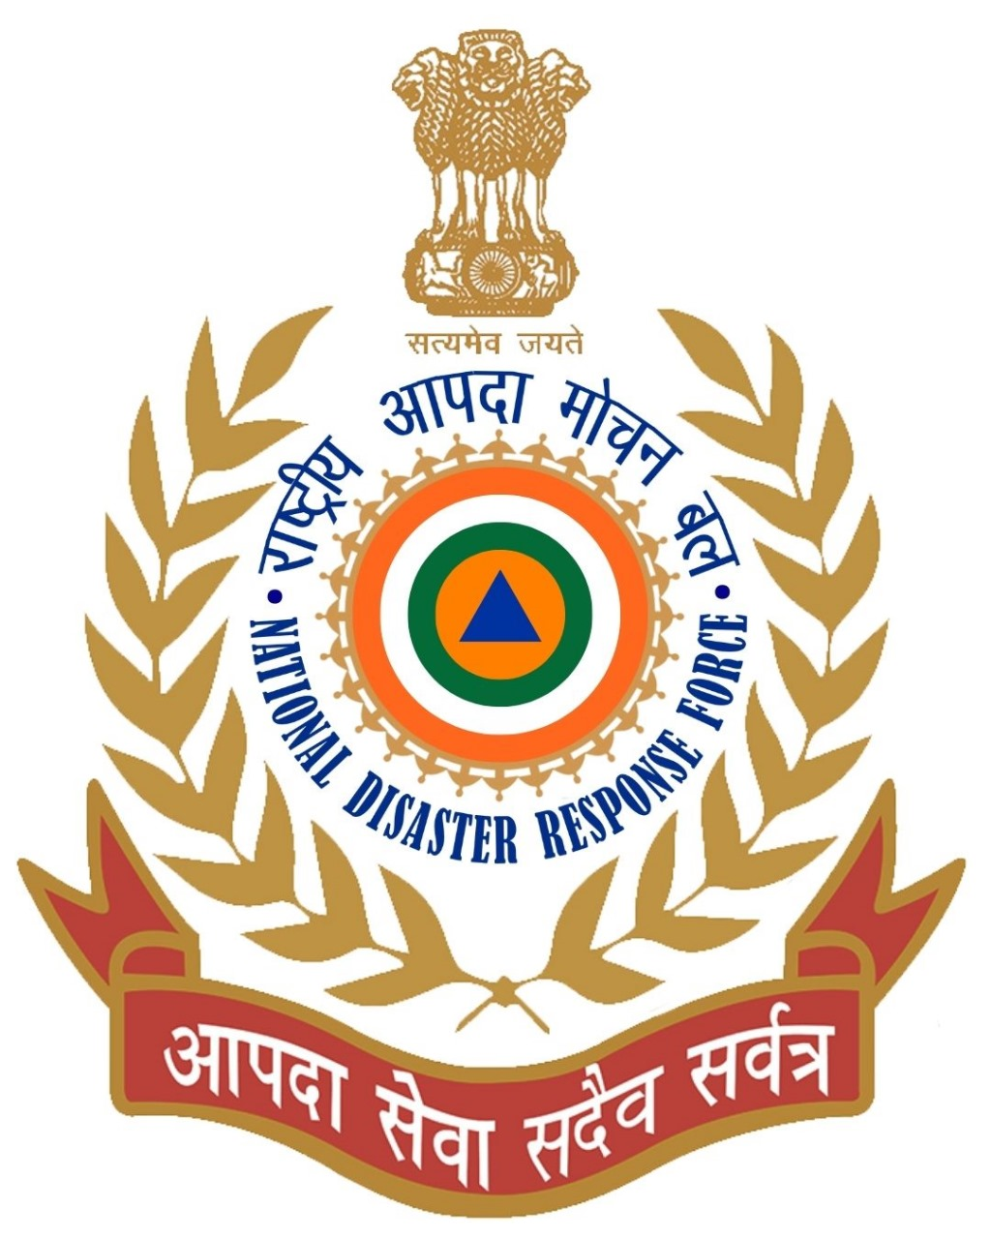

रात्रिकालीन अग्निशमन में विचारणीय बातें
BY:-INSP/GD-PINTU NANDI,10TH NDRF
PEER | CSSR | INDIA
PPT 2 -

Slide 2
उद्देश्य
इस पाठ के समापन पर सभी परिचित हो जायेंगे :-
कम दृश्यता और स्थिति की जानकारी
शारीरिक और मानसिक प्रभाव
संचार और समन्वय
रणनीतिक और सामरिक अनुकूलन

Slide 3
कम दृश्यता और परिस्थितिजन्य जागरूकता
अंधकार (Darkness):
प्राकृतिक प्रकाश सीमित या अनुपस्थित होने के कारण कृत्रिम प्रकाश और विशेष दृष्टि उपकरणों पर निर्भर रहना पड़ता है।
धुआँ और अन्य बाधाएँ (Smoke and Other Obscurants):
धुआँ, कोहरा और वर्षा दृश्यता को और कम कर देते हैं, जिससे नेविगेशन, खतरे की पहचान और टीम समन्वय प्रभावित होता है।
चुनौतियाँ (Challenges):
फिसलन, ठोकर, गिरने या संरचनात्मक कमजोरी और घायल व्यक्तियों की पहचान में कठिनाई।
इस वजह से दुर्घटना, भ्रम और चोट का जोखिम बढ़ जाता है।

Slide 4
समाधान
एडवांस्ड हेलमेट लाइट्स (Advanced Helmet Lights):
हाथ-मुक्त रोशनी प्रदान करती हैं, दृश्यता बढ़ाती हैं और अग्निशामकों को कार्यों पर ध्यान केंद्रित करने में मदद करती हैं।
थर्मल इमेजिंग कैमरे (Thermal Imaging Cameras - TICs):
धुएँ के माध्यम से देखने, गर्म स्थानों की पहचान करने और अंधेरी जगहों में नेविगेशन में मदद करते हैं।
राइट एंगल लाइट्स (Right Angle Lights):
खोज और घने धुएँ में मार्ग बनाने के लिए शक्तिशाली और केंद्रित किरण प्रदान करती हैं।

Slide 5
समाधान
सीन लाइटिंग (Scene Lighting):
पोर्टेबल लाइट्स (घटना स्थल या आसपास के क्षेत्र को रोशन करना) आसपास के क्षेत्र को प्रकाशित करती हैं, खतरों को उजागर करती हैं और समग्र जागरूकता बढ़ाती हैं।
नाइट विज़न गॉगल्स (Night Vision Goggles - NVGs):
कम रोशनी वाली स्थितियों में दृश्यता बढ़ाते हैं, जैसे हवाई अग्निशमन या खोज एवं बचाव कार्यों में महत्वपूर्ण।

Slide 6
शारीरिक और मनोवैज्ञानिक प्रभाव
थकान (Fatigue):
बाधित नींद के पैटर्न और लंबे कार्य घंटे थकान, संज्ञानात्मक क्षमता में कमी और निर्णय लेने की क्षमता पर असर डाल सकते हैं।
तनाव (Stress):
अग्निशमन की अस्थिरता और खतरे की प्रकृति रात्रि में और बढ़ जाती है, जिससे मानसिक तनाव के स्तर में वृद्धि होती है, विशेषकर बचाव कार्यों के दौरान।

Slide 7
समाधान
संरचित विश्राम और पुनर्प्राप्ति (Structured Rest and Recovery):
नाइट शिफ्ट में कार्यरत अग्निशामकों के लिए पर्याप्त विश्राम और पुनर्प्राप्ति को प्राथमिकता देने वाली नीतियाँ लागू करना।
तनाव प्रबंधन प्रशिक्षण (Stress Management Training):
अग्निशामकों को नौकरी की भावनात्मक और मानसिक चुनौतियों से निपटने में मदद करने के लिए प्रशिक्षण और संसाधन प्रदान करना।
टीम कल्याण कार्यक्रम (Crew Well-being Programs):
अग्निशमन दल के मानसिक और शारीरिक स्वास्थ्य को प्राथमिकता देने वाला सहायक और सकारात्मक वातावरण तैयार करना।

Slide 8
संचार और समन्वय
दृश्य संचार की चुनौतियाँ (Visual Communication Challenges):
कम दृश्यता के कारण दृश्य संकेतों और हाथ के इशारों का उपयोग कठिन हो जाता है।
रेडियो संचार पर निर्भरता (Radio Communication Reliance):
स्पष्ट और संक्षिप्त रेडियो संचार पर अधिक निर्भरता बढ़ जाती है।

Slide 9
समाधान
स्पष्ट रेडियो प्रोटोकॉल (Clear Radio Protocols):
गलतफहमियों को कम करने के लिए स्पष्ट और संक्षिप्त संचार प्रोटोकॉल स्थापित करना।
प्रशिक्षण और अभ्यास (Training and Practice):
कम रोशनी वाली परिस्थितियों में नियमित ड्रिल और सिमुलेशन से संचार और समन्वय कौशल में सुधार।
थर्मल इमेजिंग और ड्रोन (Thermal Imaging and Drones):
ऊपरी दृष्टि और वास्तविक समय की जानकारी प्रदान करके सामरिक निर्णय और टीम समन्वय को बेहतर बनाना।
दृश्य सहायक उपकरण (Visual Aids):
सीन लाइटिंग, रिफ्लेक्टिव गियर और रंगीन लाइट्स का उपयोग करके दृश्य संचार में सुधार और कर्मियों की स्थिति पर नज़र रखना।

Slide 10
रणनीतिक और सामरिक अनुकूलन
रात्रि हमले के अवसर (Night Attack Opportunities):
कम तापमान, बढ़ी हुई आर्द्रता और कम हवा की गति सीधे हमले और आग निवारण के लिए अनुकूल परिस्थितियाँ बनाती हैं।
प्रारंभिक हमले पर ध्यान (Initial Attack Focus):
आग को तब पकड़ना जब वह छोटी और नियंत्रण योग्य हो, प्रभावी रात्रि अग्निशमन के लिए अत्यंत महत्वपूर्ण है।
विशेष उपकरण और लॉजिस्टिक्स (Specialized Equipment and Logistics):
रात्रि संचालन के लिए विशेष उपकरणों की आवश्यकता होती है, जैसे नाइट विज़न तकनीक, और हवाई अग्निशमन संचालन के लिए फ़्लाइट फॉलोइंग और बेस लोकेशन जैसी सहायक संरचनाओं का अनुकूलन।

Slide 11
रणनीतिक और सामरिक अनुकूलन
व्यापक जोखिम मूल्यांकन (Comprehensive Risk Assessment):
रात्रि संचालन से पहले और दौरान व्यापक टोही और जोखिम मूल्यांकन सुरक्षा के लिए अत्यंत आवश्यक हैं।
वास्तविक परिस्थितियों में प्रशिक्षण (Training in Realistic Conditions):
कम रोशनी वाले वातावरण में प्रशिक्षण अभ्यास आवश्यक हैं ताकि रात्रि संचालन के लिए आवश्यक कौशल और अनुभव विकसित किया जा सके।

Slide 12
पाठ-समीक्षा
कम दृश्यता और स्थिति की जानकारी
शारीरिक और मानसिक प्रभाव
संचार और समन्वय
रणनीतिक और सामरिक अनुकूलन

Slide 13

कोई शक या सवाल

Slide 14
मूल्यांकन
प्र:-1 रात्रिकालीन अग्निशमन के दौरान रणनीतिक और सामरिक अनुकूलन क्या हैं?
उत्तर:- रात्रि अग्निशमन के दौरान आवश्यक 5 प्रकार के रणनीतिक और सामरिक अनुकूलन हैं, जो इस प्रकार हैं:
रात्रि हमले के अवसर (Night Attack Opportunities)
प्रारंभिक हमले पर ध्यान (Initial Attack Focus)
विशेष उपकरण और लॉजिस्टिक्स (Specialized Equipment and Logistics)
व्यापक जोखिम मूल्यांकन (Comprehensive Risk Assessment)
वास्तविक परिस्थितियों में प्रशिक्षण (Training in Realistic Conditions)

Slide 15
धन्यवाद

